Slide 1
Smart Construction Design3D 2023.11.9(予定)リリース版について

Slide 2
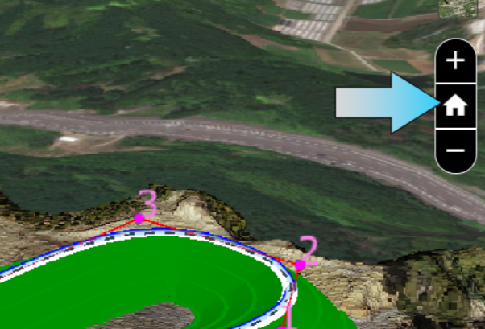
リリース項目一覧
Smart Construction Design3Dのアップデートについて、以下の日程・内容にてリリースをいたします。
システムメンテナンスの為、下記日程は該当するサービスのお取扱いができなくなります。
（※リリース日程・時間帯・内容については、状況に応じ変更する場合がございます。予めご了承ください）
日程：日本時間 11月9日(木) 18:00～20:00
NO. | 対象機能 | 概要
1 | ホームボタン 廃止 (機能改修) | 概要：ホームボタン廃止 詳細：ホームボタンに機能はなく、各点群・設計データの虫眼鏡マークをクリックすることで対象地形にフォーカス可能なため、不要と判断しホームボタン廃止します。
廃止

Slide 3
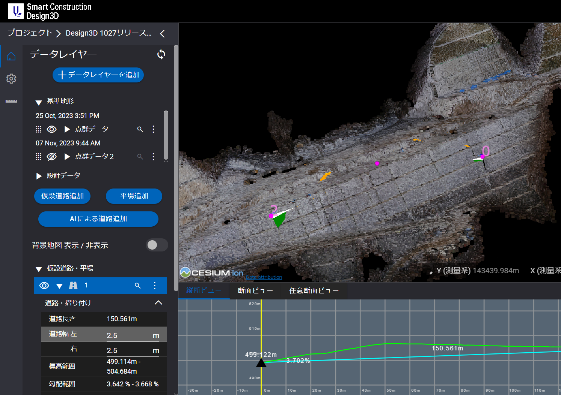
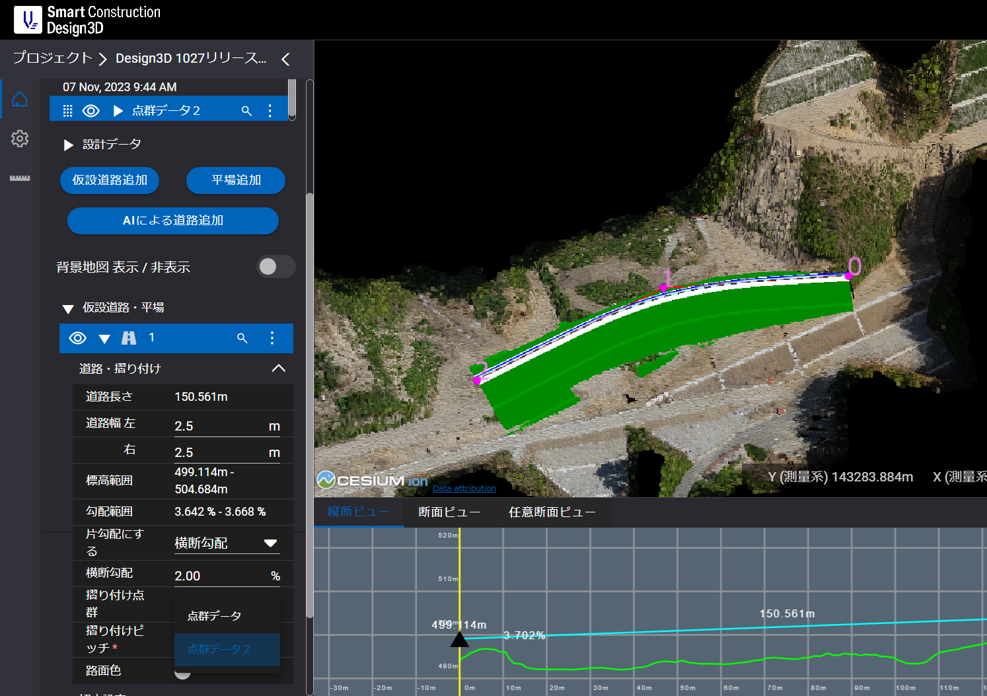
リリース項目一覧
NO. | 対象機能 | 概要
2 | 摺り付き点群変更機能 (機能改修) | 概要：複数の点群が存在する場合、摺り付け先の変更機能追加 詳細：複数の点群データをアップロードした場合、点群の摺り付け先を変更する機能を追加しました。 仮設道路・平場作図＞編集＞サイドバーの「摺り付け点群」より摺り付け先を変更できます。
編集より
サイドバーを確認
複数の点群データをアップロード
摺り付け点群から摺り付け変更先点群を選択

Slide 4
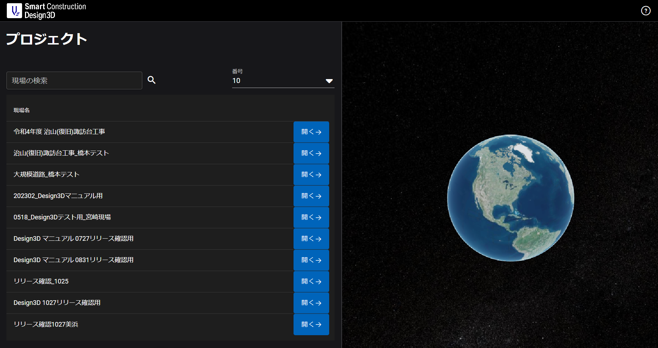
リリース項目一覧
NO. | 対象機能 | 概要
3 | 現場表示不具合 (不具合改修) | 概要：プロジェクトリストから現場が開かれない不具合の改修 詳細：プロジェクトリストの画面を放置してから現場の開くボタンを押すと、現場が開かれず再度プロジェクトリスト画面に戻ってしまう不具合について改修されました。不具合の発生条件としては以下の2点ありました。 ①ブラウザ側で負荷過多になった時（データが重い・ネットワークが切れる） ②一定期間未操作時（Chromeの場合 5分でリフレッシュになってしまう）
4 | 仮設道路作図 不具合 (不具合改修) | 概要：短めの道路を描写した際、設計データが縦断/断面に表示されない不具合の改修 詳細：設定ピッチより短い道路を描写した際、設計データが縦断/断面に表示されない不具合について改修されました。
「開く」で現場が開かれない不具合

Slide 5
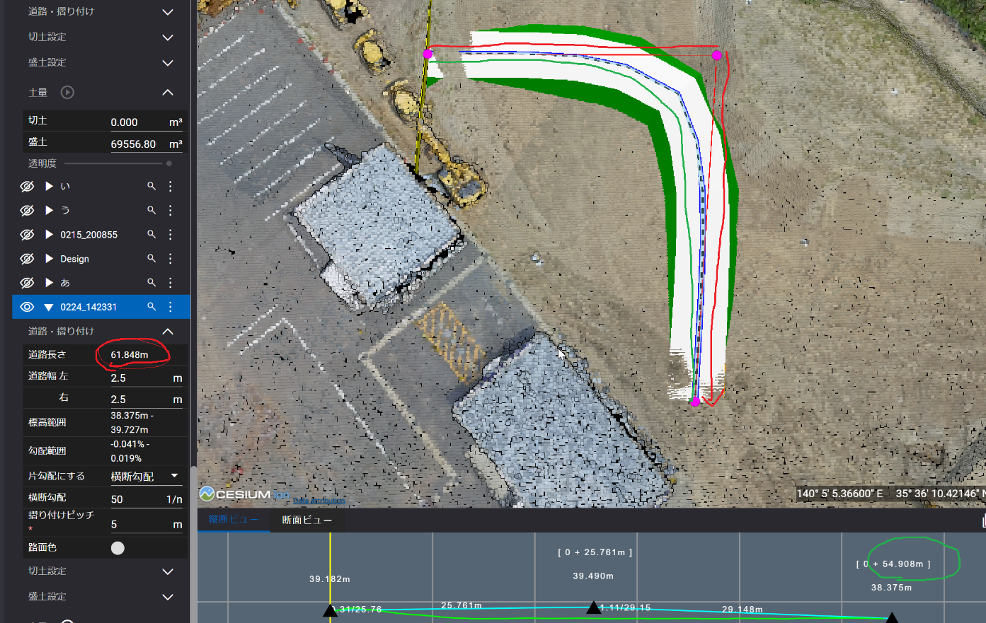
リリース項目一覧
NO. | 対象機能 | 概要
5 | ブラウザ動作 不具合 (不具合改修) | 概要：座標入力もしくはキャンセルの動作が重たく、ブラウザが固まる不具合の改修 詳細：仮説道路・平場編集にて、座標入力もしくは座標入力画面でキャンセルボタンを押すと、動作が重くなり、ブラウザが固まる不具合について改修されました。
6 | 表示距離不一致 (不具合改修) | 概要：サイドバー上の道路長さと縦断ビュー上の距離合計が一致していない不具合の改修 詳細：サイドバー上の道路長さと縦断ビュー上の距離合計が一致していない不具合について、いずれも道路の中心線の距離になるよう改修されました。
・座標入力で決定
・座標入力のキャンセル
の動作にてブラウザが固まる
不一致だった→道路の中心線距離へ

Slide 6
EOF

